Slide 1
Областной фестиваль педагогических команд образовательных организаций, признанных региональными инновационными площадками в сфере образования Самарской области
Муниципальное бюджетное общеобразовательное учреждение
«Школа №3 с углубленным изучением предметов имени Героя Советского Союза В.И. Фадеева» городского округа Самара
Направление деятельности региональной инновационной площадки:
пути эффективного сотрудничества семьи и школы в современных условиях
Наименование проекта региональной инновационной площадки:
«Музейный клуб «Диалог поколений» - как форма взаимодействия с родителями»
Сроки реализации проекта:
1 сентября 2024 г. – 15 июня 2026 г.
03 декабря
2024 года

Slide 2
«Музейный клуб «Диалог поколений» - как форма взаимодействия с родителями»
Актуальность проекта:
разработка методического обеспечения взаимодействия семьи и школы на базе музейного пространства образовательной организации.
Цель проекта:
разработка модели деятельности музейного клуба как эффективной формы взаимодействия семьи и школы и ее реализация.
Задачи проекта:
Определить содержание ключевых направлений деятельности школьного музейного пространства как центра взаимодействия семьи школы.
Разработать программу деятельности музейного клуба «Диалог поколений».
Разработать сценарии совместных дел детей и взрослых по выбранным направлениям деятельности музейного клуба.
Организовать и провести открытый конкурс семейных видеороликов «Моя семья в кадре».
Разработать и опубликовать методические рекомендации по организации деятельности музейного клуба «Диалог поколений» как формы эффективного взаимодействия семьи и школы.

Slide 3
«Музейный клуб «Диалог поколений» - как форма взаимодействия с родителями»
Пути решения выявленных проблемных аспектов:
Предполагается разработка программы деятельности музейного клуба «Диалог поколений» по следующим направлениям:
экскурсии, в том числе театрализованные, подготовленные обучающимися для родителей: «Как жили наши предки», «Детские игры и забавы», «По платью видят, кто таков идет», «Игры советского детства» и др.;
музейные мастерские, в рамках которых дети и родители принимают участие в мастер-классах по изготовлению традиционных народных кукол, плетению поясов, изготовлению глиняной игрушки и т.д.;
вечеринки и посиделки, приуроченные к традиционным народным праздникам для детей и родителей, на которых участники разучивают народные танцы, песни, участвуют в народных играх и обрядах;
краеведческие исследования «Семейные ценности», которые осуществляют семейные команды, по следующим направлениям: родословное дерево, семейные реликвии и предания, страницы семейной летописи, судьбы семьи в судьбе страны, семейный архив и др.

Slide 4
«Музейный клуб «Диалог поколений» - как форма взаимодействия с родителями»
Количественные и качественные результаты:
В области совершенствования воспитательной системы образовательной организации:
Учителя общеобразовательных школ получат возможность освоить новые формы патриотического воспитания школьников посредством приобщения к семейным ценностям, которые смогут использовать во внеурочной и внеклассной деятельности.
Обучающиеся-участники проекта получат опыт разработки нетрадиционных форм экскурсий (театрализованные экскурсии, экскурсии-реконструкции и др.).
Руководители школьных музеев смогут обогатить свою деятельность новыми формами работы с обучающимися и родителями.
В городе появится и может стать традиционным конкурс видеороликов о семейных ценностях.
Опыт создания музейного клуба «Диалог поколений» будет обобщен в форме методических рекомендаций, представлен в методическом пространстве города и области на мастер-классах участников проекта.

Slide 5
«Музейный клуб «Диалог поколений» - как форма взаимодействия с родителями»
Количественные и качественные результаты:
В области организации эффективного сотрудничества семьи и школы в современных условиях:
Учителя общеобразовательных школ получат возможность освоить новые неформальные способы организации взаимодействия с родителями обучающихся.
Развитие неформальных способов организации диалога детей и родителей станет основой диалога между поколениями на ценностном уровне посредством возможностей музея, что будет способствовать сближению взглядов поколений на различные события окружающей жизни сквозь призму традиционных ценностей.
Родители получат возможность обогатить свой родительский опыт посредством приобщения к ценностям народной педагогики, традициям воспитания в России.

Slide 6
«Музейный клуб «Диалог поколений» - как форма взаимодействия с родителями»
Критерии оценки результатов проекта:
Критерии | Показатели | Средства контроля
Оценка деятельности музейного клуба «Диалог культур» педагогами, обучающимися и родителями
Удовлетворенность деятельностью музейного клуба | - Полезность; - Содержательность мероприятий/событий; - Интерес; - Новизна; - Общая оценка деятельности клуба; - Рекомендации по развитию музейных клубов как формы взаимодействия поколений. | Опросник
Оценка конкурса «Моя семья в кадре» его участниками
Удовлетворенность содержанием и качеством организации | - Полезность; - Содержательность; - Интерес; - Новизна; - Общая оценка деятельности клуба; - Рекомендации по развитию конкурса. | Отзывы участников-семейных команд
Оценка методических рекомендаций
Качество разработанных методических рекомендаций | Соответствие требованиям к данному виду пособий. | Рецензии на пособие специалистов в области музейного дела и образования.

Slide 7
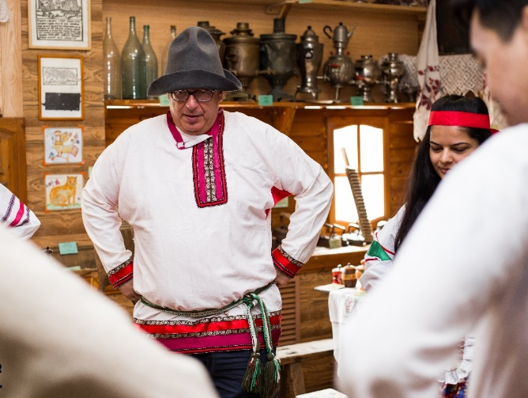
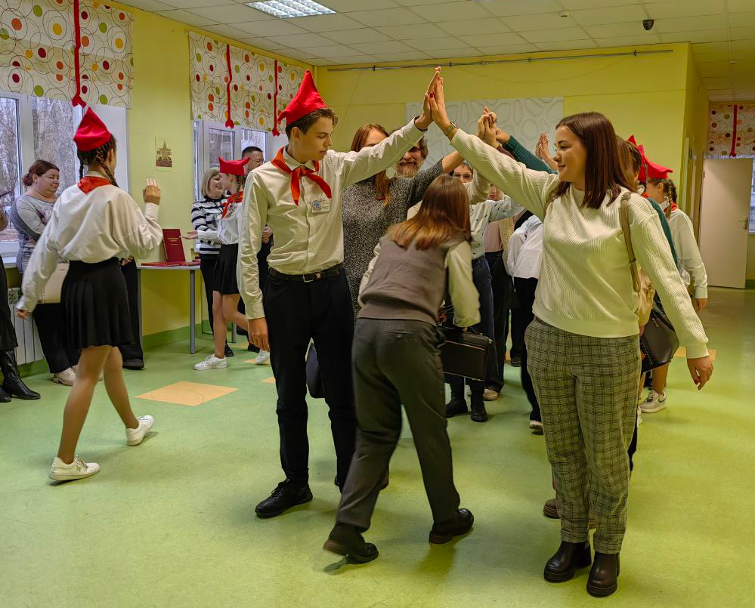
«Музейный клуб «Диалог поколений» - как форма взаимодействия с родителями»
В настоящий момент рамках реализации проекта:
Разработано положение о деятельности музейного клуба «Диалог поколений».
Разработаны и апробированы две театрализованные экскурсии для родителей: «Как жили наши предки», «Игры советского детства»
Экскурсия
«Как жили наши предки»
Экскурсия
«Игры советского детства»

Slide 8
«Музейный клуб «Диалог поколений» - как форма взаимодействия с родителями»
Наши контакты:
адрес: 443081, г. Самара, ул. Фадеева, 61
e-mail: so_sdo.school_3@63.edu.ru
телефон контакта: 8-927-685-15-13
(Пак Виктория Вячеславовна,
заместитель директора по
воспитательной работе
МБОУ Школа №3 г.о. Самара)

